Slide 1
Разработка примерных основных образовательных программ по направлениям подготовки и специальностям
УГСН «Авиационная и
ракетно-космическая техника»
ГУЗЕВА ТАТЬЯНА АЛЕКСАНДРОВНА
НАЧАЛЬНИК УПРАВЛЕНИЯ ОБРАЗОВАТЕЛЬНЫХ СТАНДАРТОВ И ПРОГРАММ МГТУ им. Н.Э. Баумана

Slide 2
Актуализация ФГОС
Уровни квалификации
ФГОС ВО
Профессио-нальные стандарты
Аспирантура,
Ассистентура,
ординатура
8
Магистратура, специалитет
7
ФГОС 3++
Бакалавриат
6

Slide 3
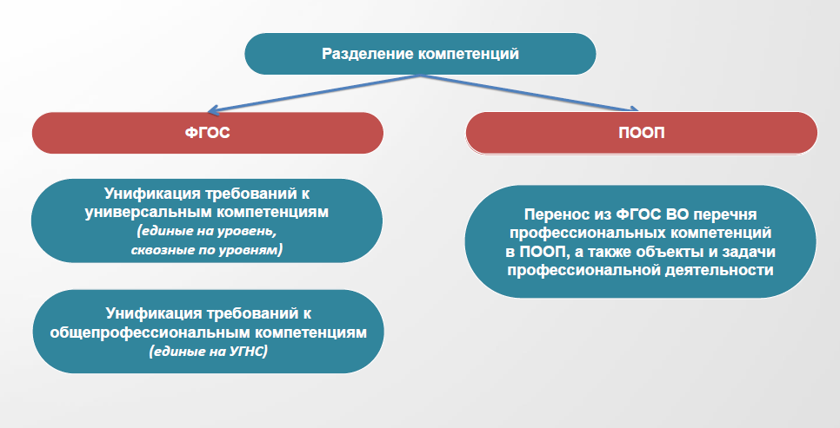
Изменения в ФГОС ВО 3++

Slide 4
УГСН Авиационная и ракетно-космическая техника
24.03/04.01 Ракетные комплексы и космонавтика
24.03/04.02 Системы управления движением и навигация
24.03/04.03 Баллистика и гидроаэродинамика
24.03/04.04 Авиастроение
24.03/04.05 Двигатели летательных аппаратов
24.05.01 Проектирование, производство и эксплуатация ракет и ракетно-космических
комплексов
24.05.02 Проектирование авиационных и ракетных двигателей
24.05.03 Испытание летательных аппаратов
24.05.04 Навигационно-баллистическое обеспечение применения космической техники
24.05.05 Интегрированные системы летательных аппаратов
24.05.06 Системы управления летательными аппаратами
24.05.07 Самолето- и вертолетостроение

Slide 5
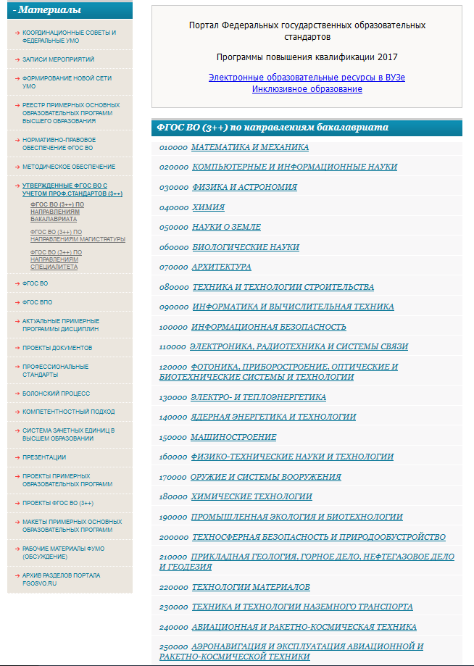
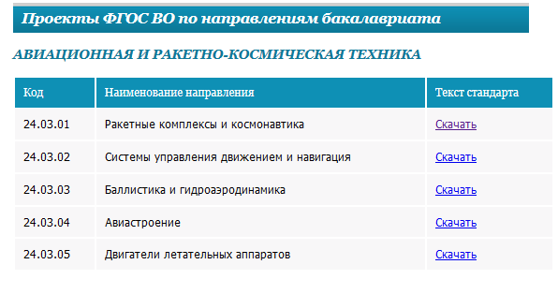
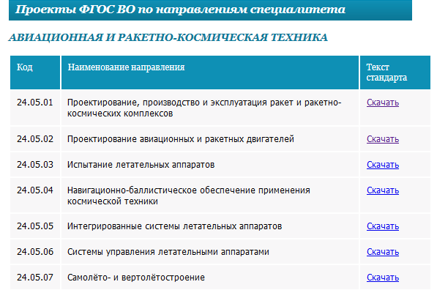
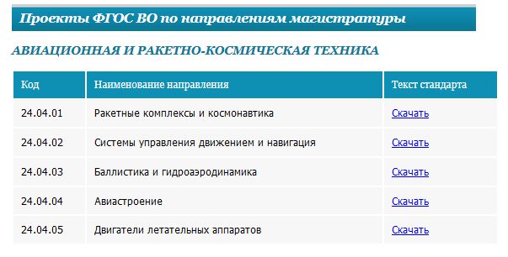
Актуальная информация по процессу модернизации образовательных стандартов представлена на портале
http://fgosvo.ru/
5

Slide 6
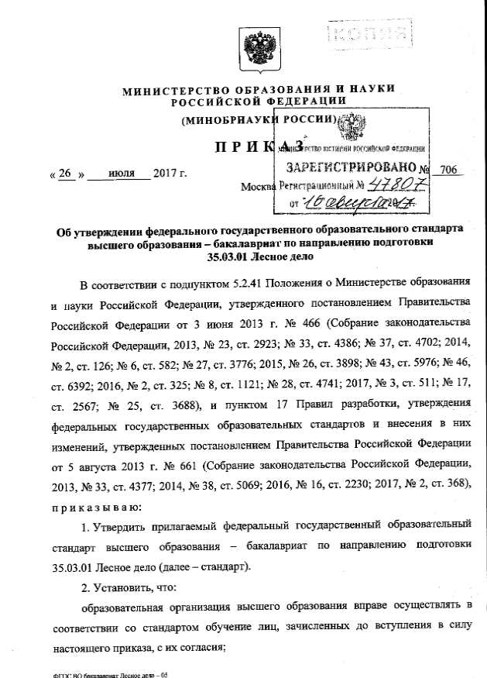
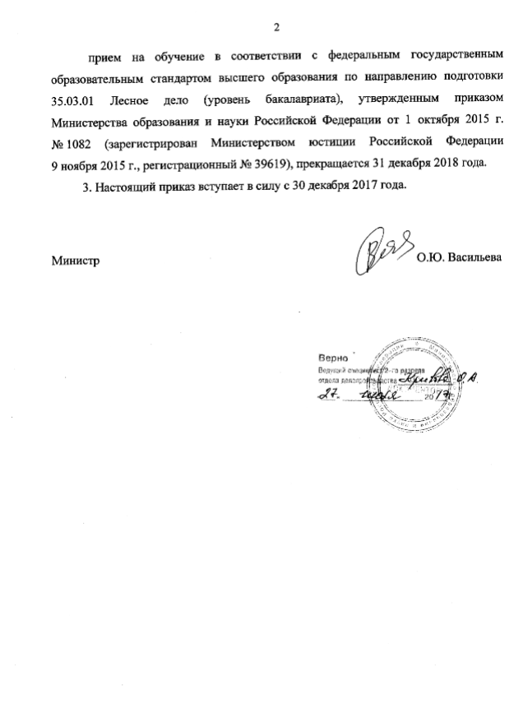
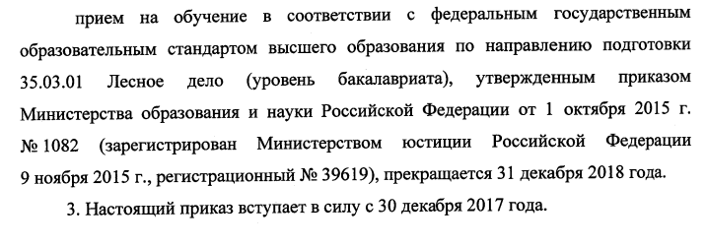
ФГОС 3 ++

Slide 7
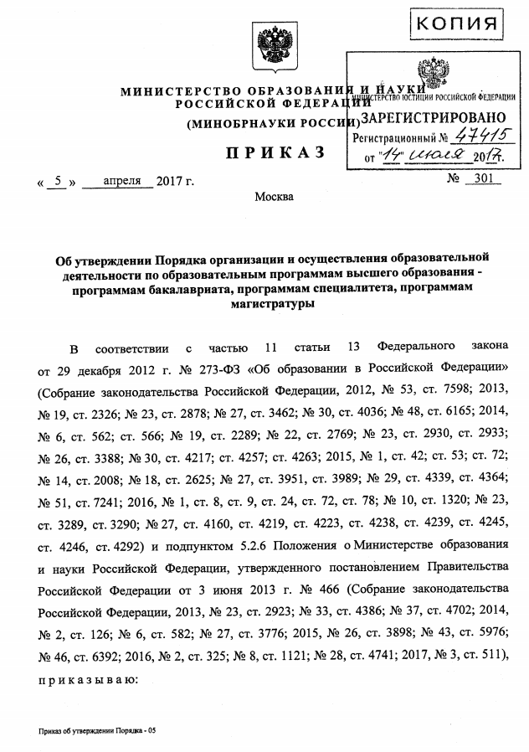
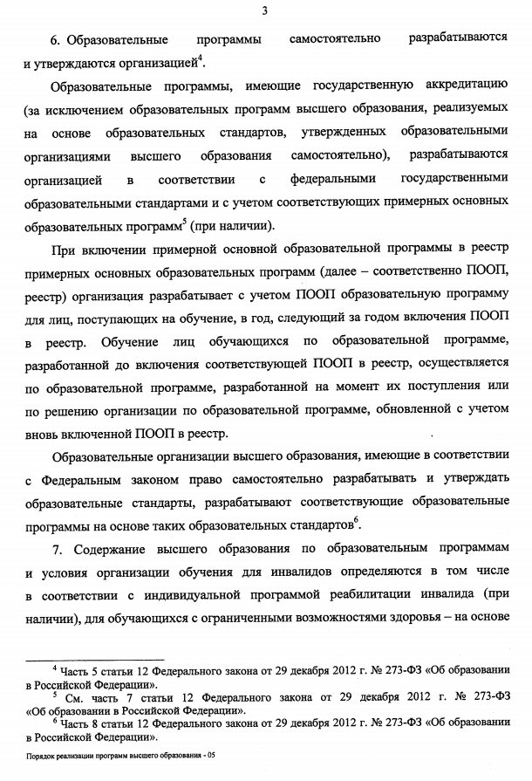
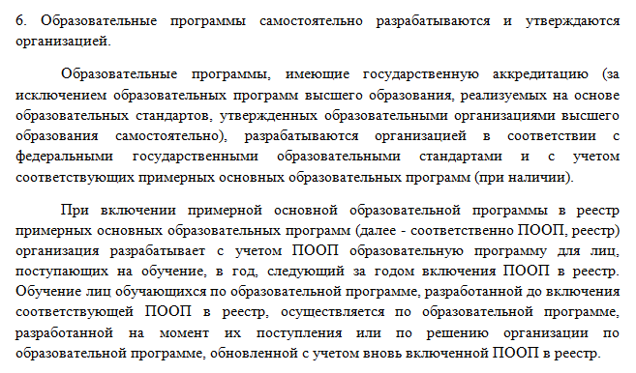
Приказ 301 (1367)

Slide 8
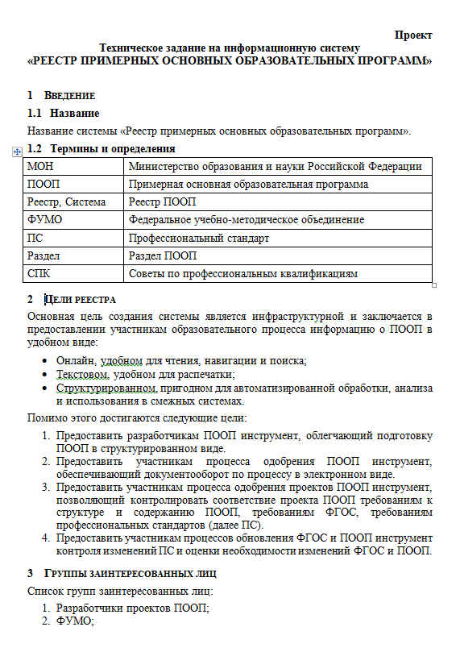
ТЗ на информационную систему ПООП

Slide 9
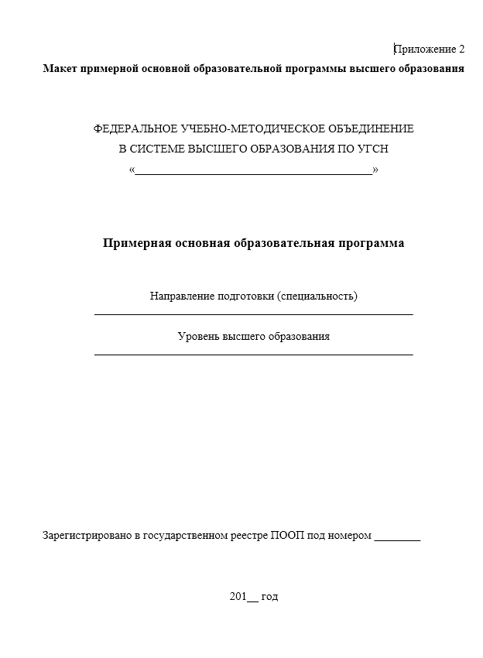
Макет ПООП

Slide 10
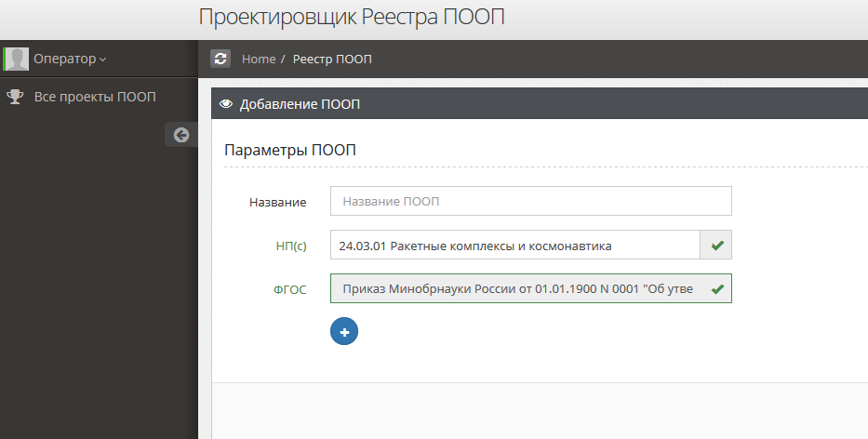
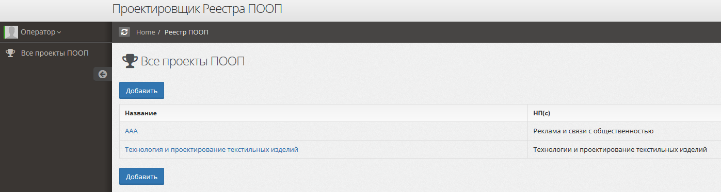
Макет информационной системы ПООП

Slide 11
Структура ПООП
Раздел 1. ОБЩИЕ ПОЛОЖЕНИЯ
Раздел 2. ХАРАКТЕРИСТИКА ПРОФЕССИОНАЛЬНОЙ ДЕЯТЕЛЬНОСТИ ВЫПУСКНИКОВ
Раздел 3. ОБЩАЯ ХАРАКТЕРИСТИКА ОБРАЗОВАТЕЛЬНЫХ ПРОГРАММ, РЕАЛИЗУЕМЫХ В РАМКАХ НАПРАВЛЕНИЯ ПОДГОТОВКИ (СПЕЦИАЛЬНОСТИ)
Раздел 4. ПЛАНИРУЕМЫЕ РЕЗУЛЬТАТЫ ОСВОЕНИЯ ОБРАЗОВАТЕЛЬНОЙ ПРОГРАММЫ
Раздел 5. ПРИМЕРНАЯ СТРУКТУРА И СОДЕРЖАНИЕ ОПОП
Раздел 6. ПРИМЕРНЫЕ УСЛОВИЯ ОСУЩЕСТВЛЕНИЯ ОБРАЗОВАТЕЛЬНОЙ ДЕЯТЕЛЬНОСТИ ПО ОПОП
Раздел 7. СПИСОК РАЗРАБОТЧИКОВ ПООП
Приложение 1
Приложение 2

Slide 12
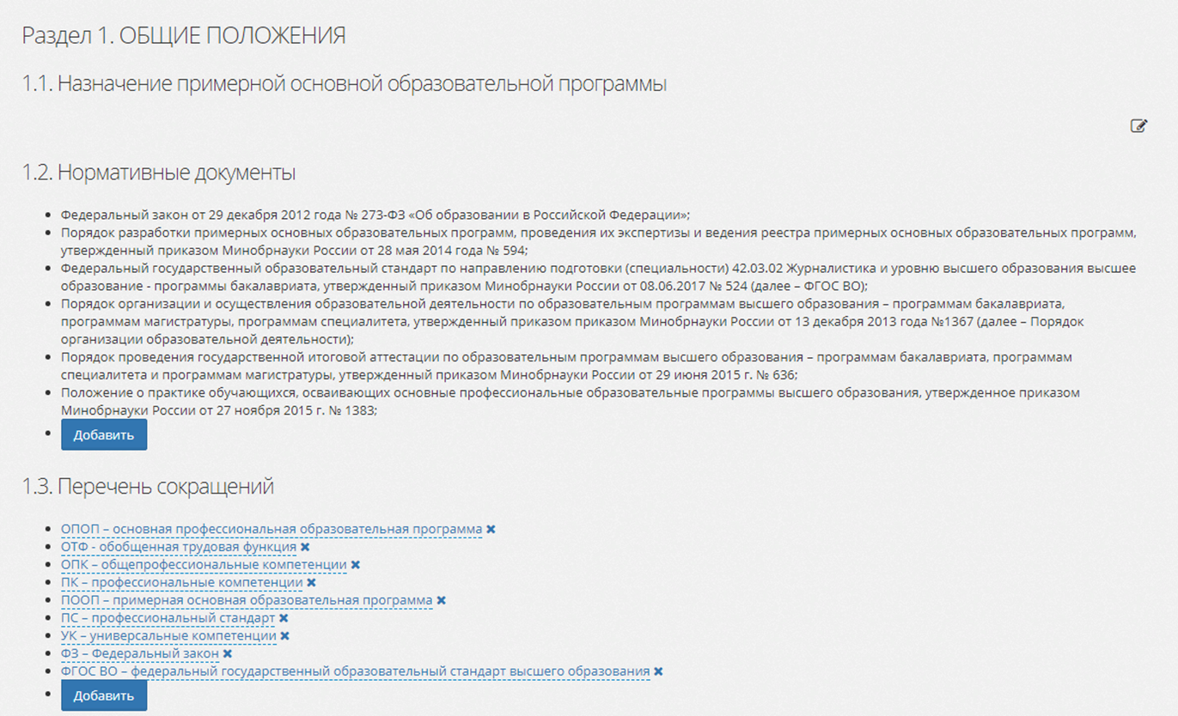

Slide 13
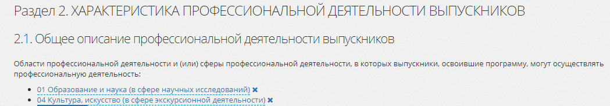
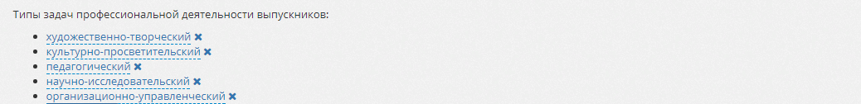
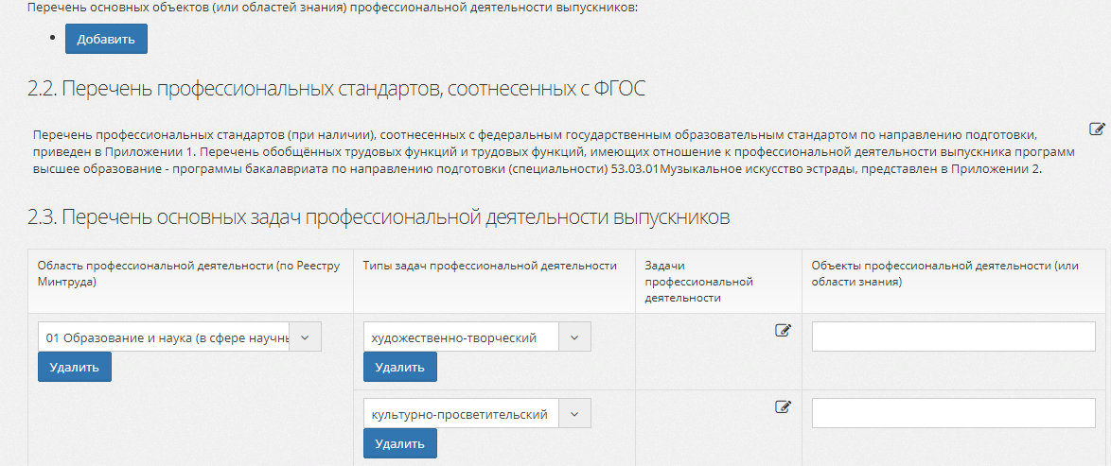

Slide 14
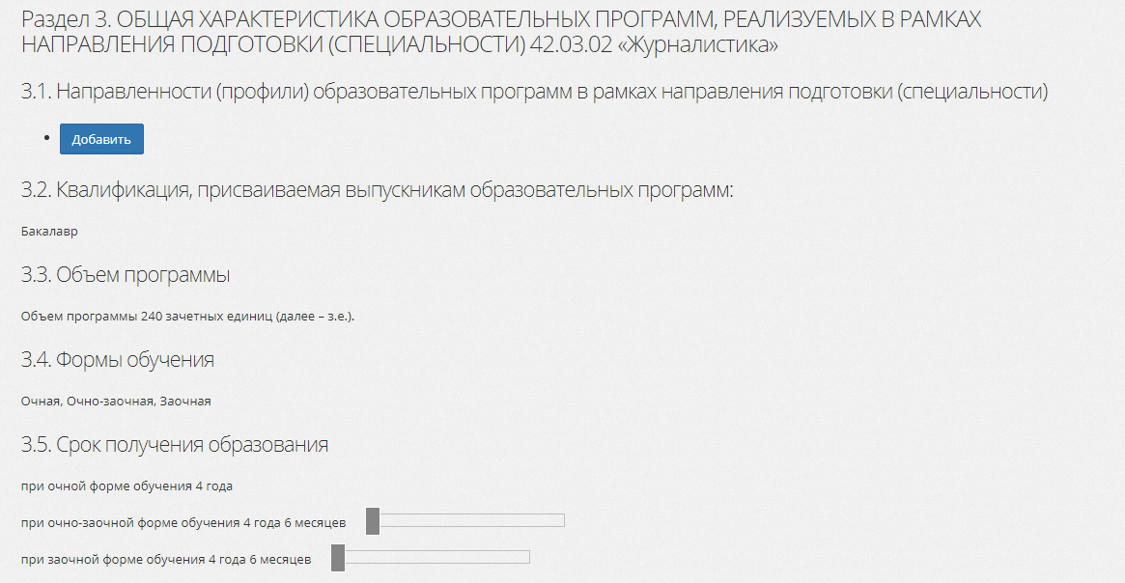

Slide 15
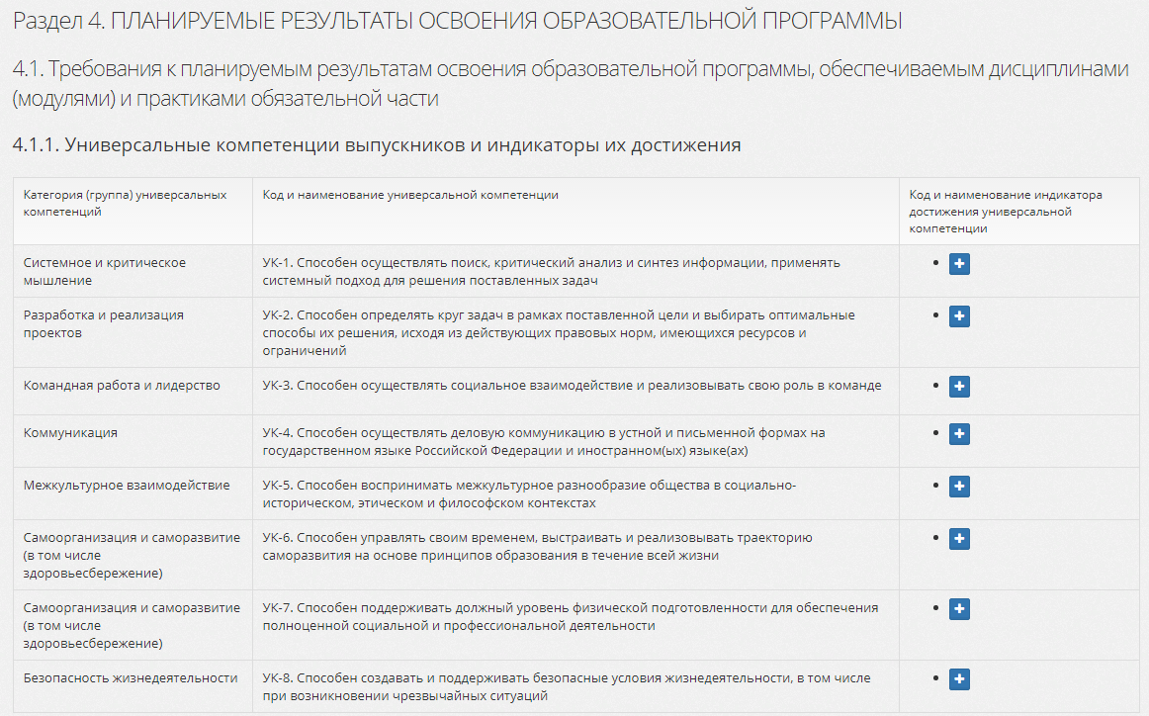

Slide 16
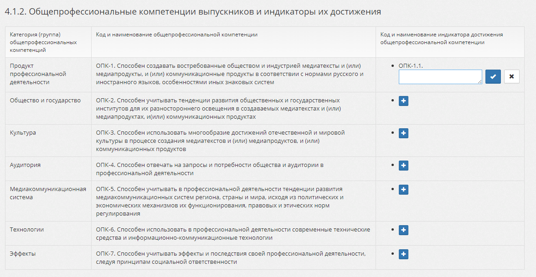

Slide 17
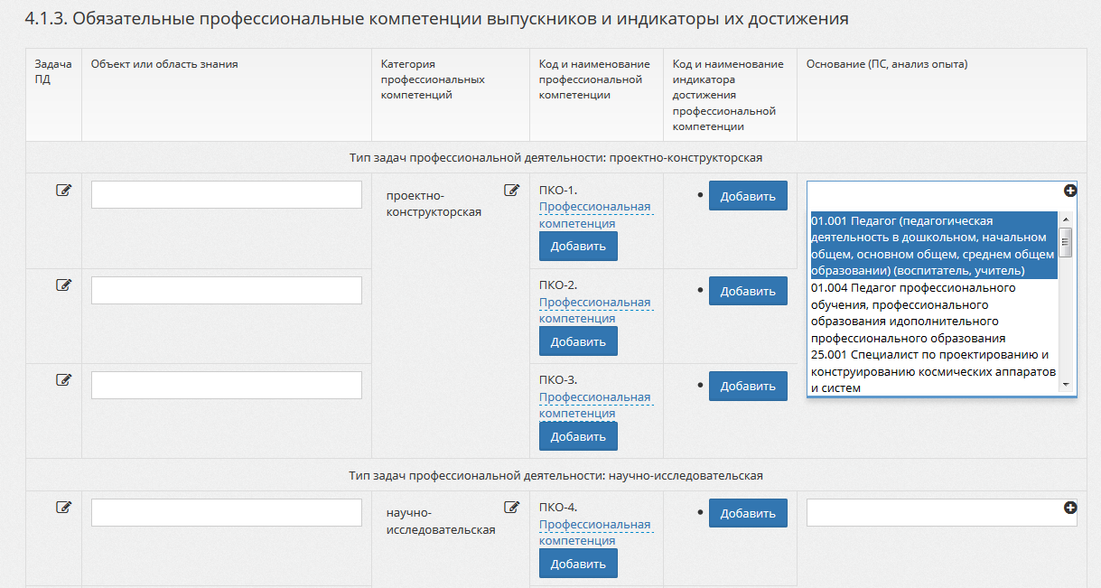

Slide 18
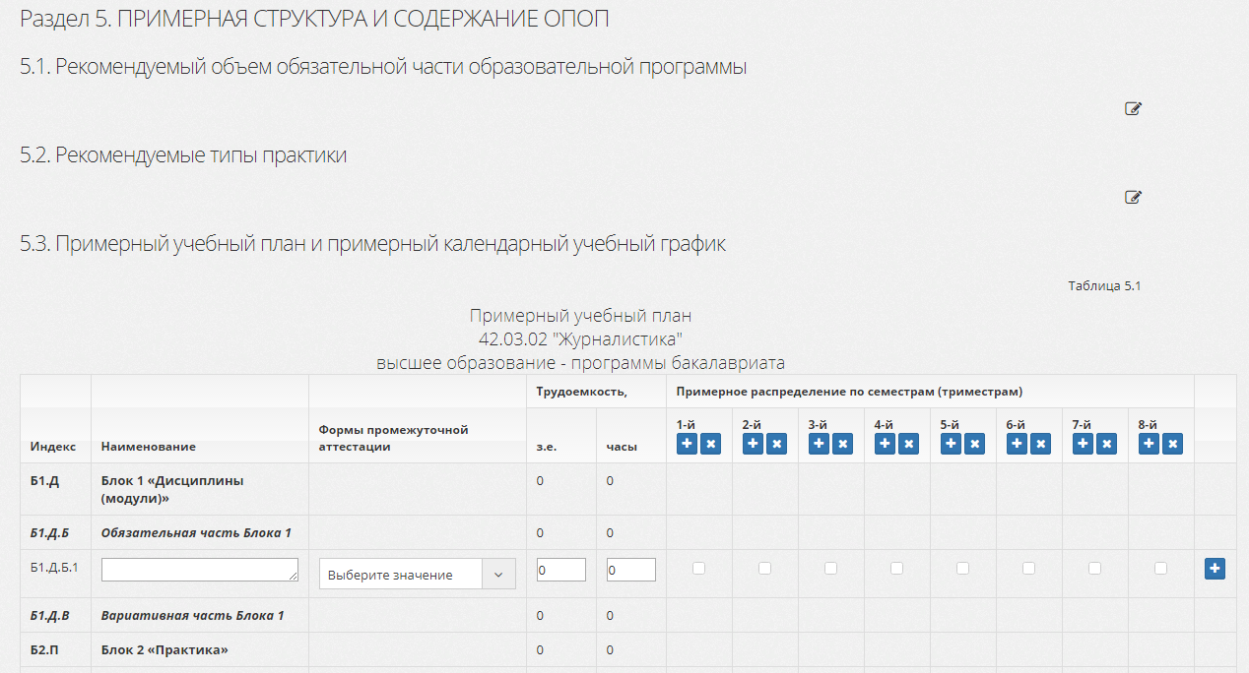
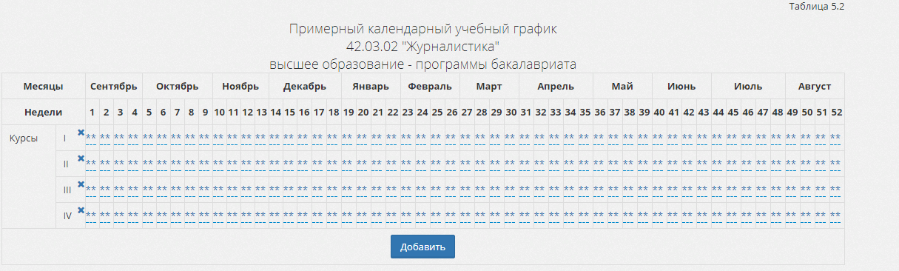

Slide 19
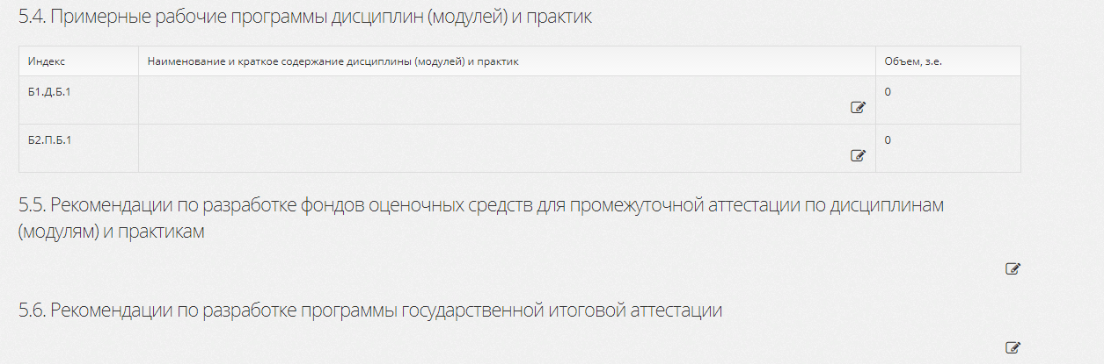
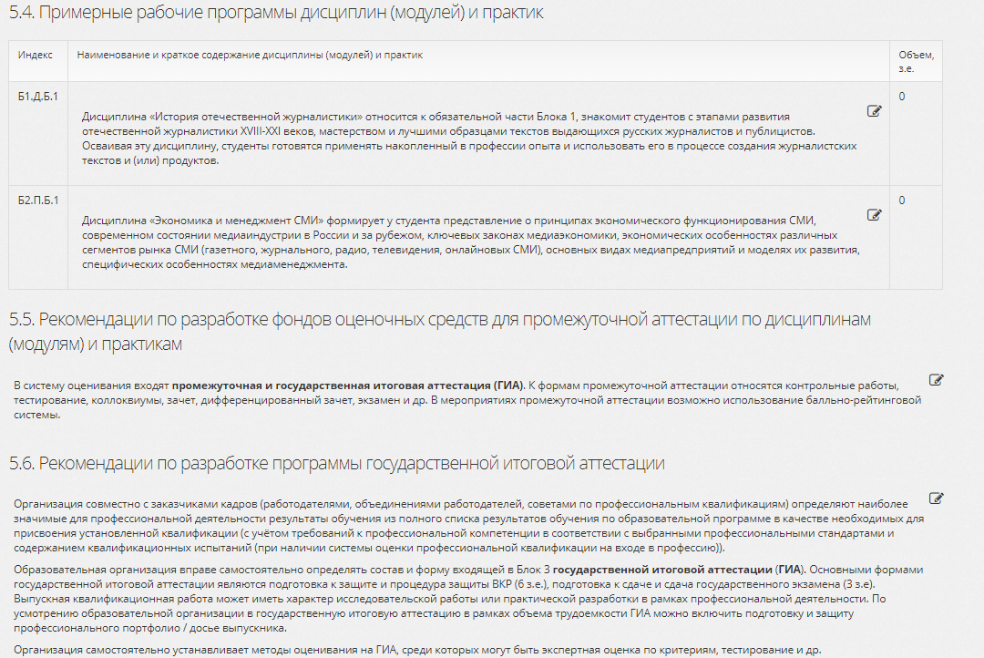

Slide 20
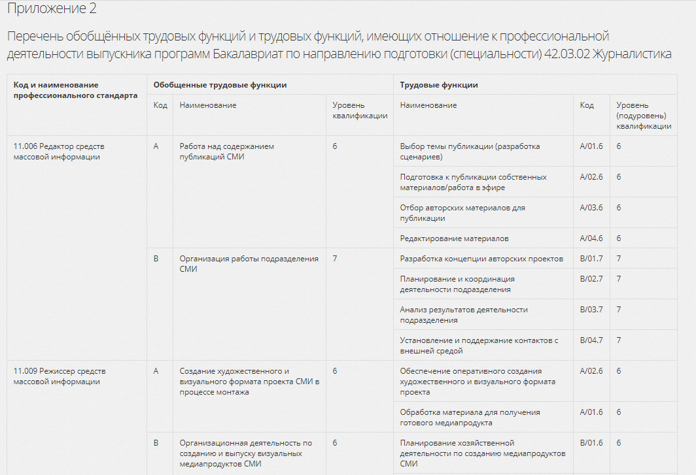
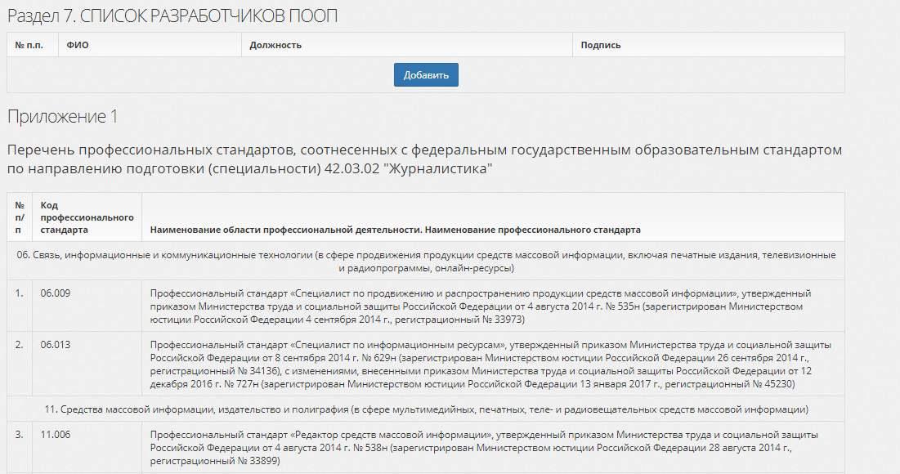

Slide 21
БЛАГОДАРЮ ЗА ВНИМАНИЕ!

